Slide 1




Trường Tiểu học Giang Biên
NÀM
Nhân số có bốn chữ số với số có một chữ số.

Slide 2
KHỞI ĐỘNG
2107 x 3
1160 x 5
2107
1160
x
x
3
5
6321
5800

Slide 3
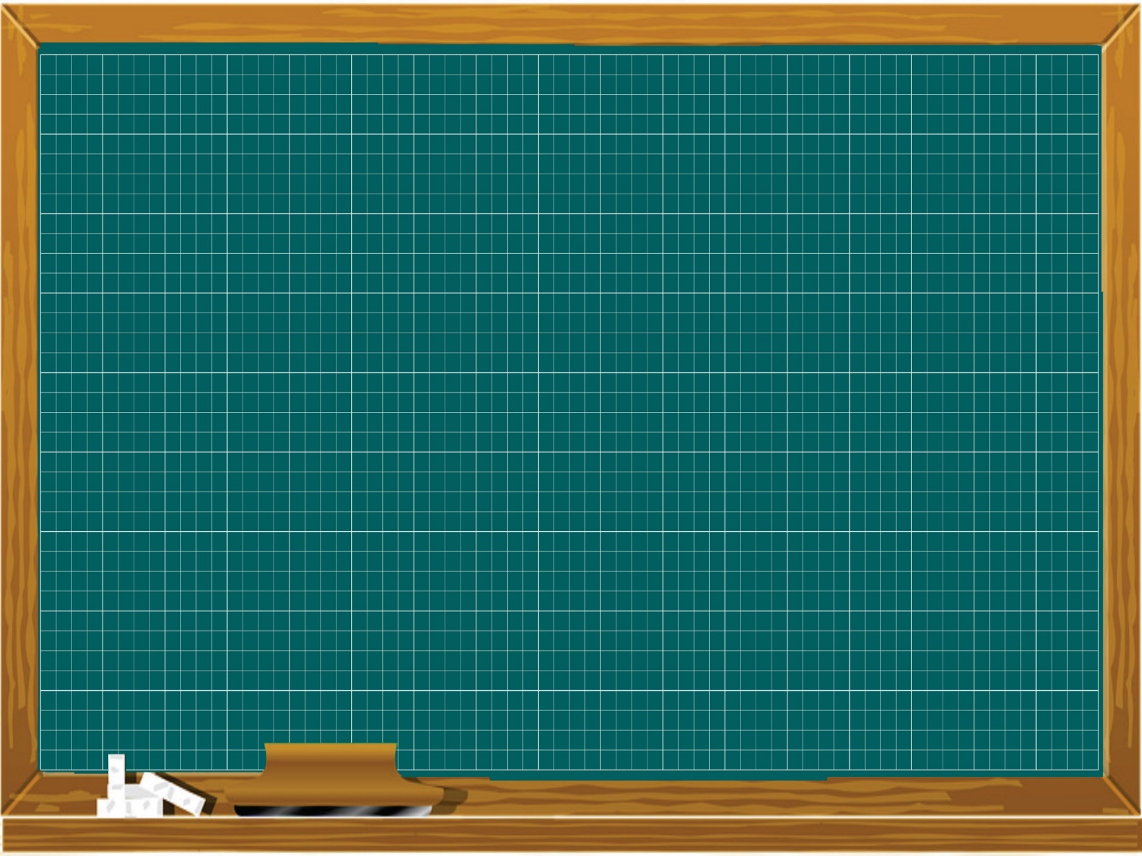
Thứ sáu ngày 18 tháng 2 năm 2022.
Toán
Nhân số có bốn chữ số với số có một chữ số (tiếp)
(trang 114)

Slide 4


Nhân số có bốn chữ số với số có một chữ số (tiếp theo)
MỤC TIÊU:
Biết nhân số có bốn chữ số với số có một chữ số (có nhớ hai lần không liền nhau).
Giải bài toán gắn với phép nhân.
- Biết tìm số bị chia.

Slide 5
1427 x 3 = ?
viết 1
nhớ 2.
1427
* 3 nhân 7 bằng 21,
nhớ 2.
x
* 3 nhân 2 bằng 6,
thêm 2 bằng 8,
3
thêm 2
viết 8.
4
2
8
1
4
8
* 3 nhân 4 bằng 12,
viết 2,
nhớ 1.
nhớ 1.
* 3 nhân 1 bằng 3,
thêm1
thêm1 bằng 4,
=
viết 4.
Vậy : 1427
x
4281
3
Khi thực hiện phép tính nhân ta nhân từ phải sang trái.
(tính từ hàng đơn vị, hàng chục, hàng trăm, hàng nghìn)
Trong phép nhân có nhớ ta nhớ sang hàng liền
trước của hàng đó.

Slide 6
Thực hành:
1. Tính :
2318
1092
1317
1409
x
x
x
x
2
3
4
5
4636
3276
5268
7045
SGK/115

Slide 7
2. Đặt tính rồi tính :
1107 x 6
2319 x 4
1106 x 7
1218 x 5
1107
2319
1106
1218
x
x
x
x
6
4
7
5
6642
9276
7742
6090
SGK/115

Slide 8
3. Một xe chở 1425 kg gạo. Hỏi ba xe như thế chở bao nhiêu ki-lô-gam gạo?
Tóm tắt:
1 xe:
1425 kg gạo
3 xe:
…… kg gạo?
Bài giải
Ba xe như thế chở được số ki-lô-gam gạo là:
1425 x 3 = 4275 (kg)
Đáp số: 4275 kg gạo
SGK/115

Slide 9
4. Tính chu vi khu đất hình vuông có cạnh là 1508m.
Tóm tắt
Cạnh : 1508 m
Chu vi khu đất: ……m ?
Bài giải
Chu vi khu đất hình vuông là:
1508 x 4 = 6032 (m)
Đáp số: 6032m
SGK/115

Slide 10


DẶN DÒ
Các em ôn lại bài
Làm các bài tập trong vở bài tập Toán.
Chuẩn bị bài Chia số có bốn chữ số cho số có một chữ số tr 117

Slide 11

CHÀO CÁC EM!
HẸN CÁC EM TRỰC TIẾP TẠI TRƯỜNG!
Notes:
Tiết học của chúng ta đến đây là kết thúc. Các em cố gắng luyện đọc nhiều nhé.Cô chào các em. Cô chúc các em luôn chăm ngoan, học tốt.

